Slide 1
CHÀO MỪNG CÁC EM ĐẾN VỚI BUỔI HỌC NGÀY HÔM NAY!

Slide 2
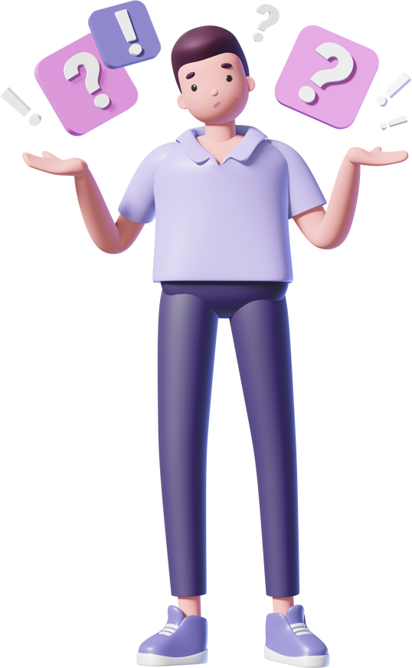
KHỞI ĐỘNG
Em hãy đưa ra các câu nói sử dụng “Nếu... thì...”.
Ví dụ:
Nếu trời mưa thì em được nghỉ học.
Nếu em được điểm cao bố mẹ sẽ thưởng cho em một chiếc máy bay.

Slide 3
CHỦ ĐỀ F1. THỰC HIỆN CÔNG VIỆC THEO
CÁC BƯỚC
BÀI 2. THỰC HIỆN MỘT VIỆC
TÙY THUỘC VÀO ĐIỀU KIỆN

Slide 4
NỘI DUNG BÀI HỌC
KHỞI ĐỘNG
KHÁM PHÁ
Tùy vào điều kiện để thực hiện một việc
Sử dụng cách nói Nếu... thì...
LUYỆN TẬP VÀ VẬN DỤNG

Slide 5
KHÁM PHÁ
HĐ1. Tùy vào điều kiện để thực hiện một việc
Với một điều kiện ở cột A em hãy chọn thực hiện một việc bên cột B sao cho hợp lý.

Slide 6
KẾT LUẬN
Trong cuộc sống, chúng ta vẫn thường quyết định thực hiện một việc hay không tùy thuộc vào một điều kiện có được thỏa mãn hay không.

Slide 7
KHÁM PHÁ
HĐ 2. Sử dụng cách nói Nếu... thì...
Lesson
Em đã chọn ghép một điều kiện ở cột A với một việc ở cột B trong HĐ1. Em hãy nói tiếp những gì còn thiếu sau từ “Nếu” hoặc “thì” để thể hiện đúng cách ghép của em ở HĐ1.

Slide 8
Trả lời:
Nếu mai là ngày Chủ nhật được nghỉ học thì em xin phép mẹ sáng mai sang nhà bạn chơi.
Nếu em đánh rơi mất bút viết thì em xin mẹ mua cho em bút viết mới
Nếu em bé vứt giấy bọc kẹo ra sân nhà thì em nhặt giấy bọc kẹo bỏ vào sọt rác.
Nếu trời mưa to thì em không chơi bóng đá ở sân.

Slide 9
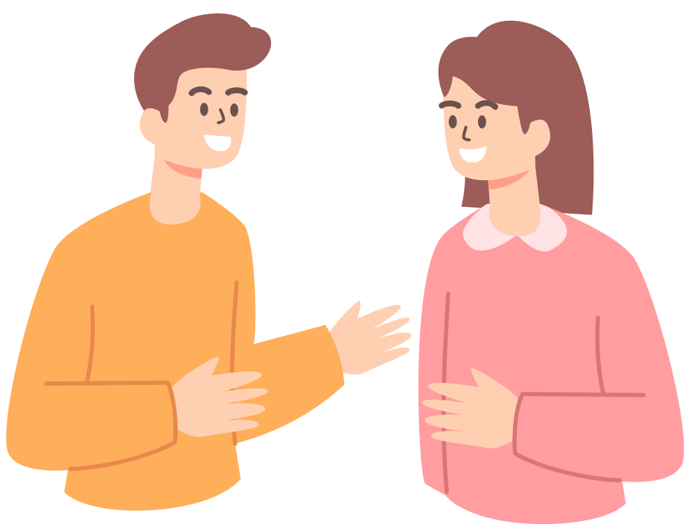
TRÒ CHƠI: CHO THÚ ĂN
Luật chơi
Chia lớp thành 2 đội A và B. Hai đội đều dùng cách nói Nếu... thì... trong việc chọn thức ăn phù hợp cho một loài động vật.
Ví dụ:
Activity
“thì lấy chuối”
“Nếu cho khỉ ăn”

Slide 10
TRÒ CHƠI: CHO THÚ ĂN
Luật chơi
Activity
Chia lớp thành 2 đội A và B. Hai đội đều dùng cách nói Nếu... thì... trong việc chọn thức ăn phù hợp cho một loài động vật.
Nếu nói chậm hoặc nói sai sẽ bị trừ điểm.
Tiếp đó đổi bên, đội B nói điều kiện và đội A nói tiếp hành động phù hợp.
Kết thúc cuộc chơi, đội thua cuộc là đội có tổng điểm thua nhiều hơn.

Slide 11
LUYỆN TẬP
Bạn Hương nói với bạn Giang: “Nếu chiều nay chưa làm xong hết bài tập thì tối nay Hương sẽ không xem ti vi mà làm nốt bài tập”. Việc gì bạn Hương dự định làm tùy thuộc vào điều kiện? Điều kiện đó là gì?

Slide 12
LUYỆN TẬP
Trả lời:
Việc bạn Hương dự định làm tối nay phụ thuộc vào một điều kiện, đó là: Hương đã làm hết bài tập trong chiều nay chưa? Nếu chiều nay Hương đã làm xong bài tập thì tối Hương sẽ xem ti vi. Nếu chiều nay Hương chưa làm xong bài tập thì tối nay Hương sẽ làm nốt bài tập.

Slide 13
VẬN DỤNG
Sử dụng cách nói “Nếu... thì...”, em hãy nêu cách làm trong một số có ba chữ số đến hàng chục. Cho một vài ví dụ minh họa.
Activity
Nếu chữ số ở hàng đơn vị nhỏ hơn 5 thì thay chữ số ở hàng đơn vị bằng chữ số 0. Ngược lại, Nếu chữ số ở hàng đơn vị bằng hoặc lớn hơn 5 thì tăng chữ số ở hàng chục lên 1 và thay chữ số ở hàng đơn vị bằng 0.

Slide 14
HƯỚNG DẪN VỀ NHÀ
Ôn tập lại nội dung bài học
ngày hôm nay
Soạn Bài 3. Em tập làm người chỉ huy giỏi

Slide 15
CẢM ƠN CÁC EM
ĐÃ LẮNG NGHE BÀI HỌC!

